Slide 1

Forensic Drive
ⓒSaebyeol Yu. Saebyeol’s PowerPoint

Slide 2

Contents.
1
포렌식 소개
2
실습
3
실습 풀이
ⓒSaebyeol Yu. Saebyeol’s PowerPoint

Slide 3

Part 1
포렌식 소개
ⓒSaebyeol Yu. Saebyeol’s PowerPoint

Slide 4
Part 1,
포렌식 소개
본래 Forensic은 ‘법의학적인’, ‘재판에 관한‘ 이라는 뜻
국내에서는 ‘범죄과학‘ 또는 ‘과학수사‘ 라고 불린다.
범죄를 밝혀내기 위한 모든 과학적 수단과 방법을 의미한다.

Slide 5
Part 1,
디지털 포렌식이란?
전자 증거물 등을 사법기관에 제출하기 위해
데이터를 수집, 분석, 보고서를 작성하는 일련의 작업
디지털 포렌식 종류
컴퓨터: USB 드라이브, SD드라이브 등을 복원
모바일 장치: 내장된 GPS 위치추적, 사이트 로그인 범위 추적
네트워크: 정보수집, 로컬 및 각종 인터넷 네트워크 모니터링 및 분석
데이터 분석: 금융범죄 사기 행위 패턴을 발견해 분석 구조화된 데이터 조사

Slide 6
Part 1,
디지털 포렌식 예시
텔레그램의 비밀 메시지 기능을 이용하여
절대 증거가 남지 않는다는 점을 악용하여
범죄를 저질러 수사에 어려움이 생김
디지털 포렌식으로 범인들을 특정 및
운영자와 이용자 검거
2018년, 숙명여자고등학교 시험지 유출 사건
2019년, 버닝썬 게이트
시험지 유출에 대한 심증은 있지만,
물증이 없는 상태
휴대폰,노트북을 압수하여 디지털 포렌식을 통해
삭제된 파일과 대화 내역을 복구하여
유의미한 물증을 확보
수사 초기 모든 혐의를 부인했지만,
이들의 휴대폰을 압수하여 디지털 포렌식 통해
성접대, 원정도박 의혹, 경찰 유착 의혹과
불법 촬영, 경찰 유착 증거 확보
2020년, n번방 성착취물 제작 및 유포 사건

Slide 7
Part 1,
디지털 포렌식 취업
사이버 수사대
침해사고 대응팀(CERT)
사설 포렌식 업체

Slide 8
Part 1,
디지털 포렌식 미래
인공지능이 디지털 포렌식을 대체하긴 힘들 것으로 예상된다.
클라우드와 IOT(사물인터넷)의 기술이 증가하면서
디지털 포렌식의 범위가 넓어진다.
아직 디지털 포렌식 시장이 크지 않고 기술을 가진 사람이 많지 않기에
전망이 좋다.

Slide 9
Part 2
실습
ⓒSaebyeol Yu. Saebyeol’s PowerPoint

Slide 10
Part 1,
실습 / 스테가노그래피
Stegano
=
감춰진
Graphy
=
글
SteganoGraphy
=
감춰진 글
전달하려는 기밀 정보(파일, 메시지, 이미지 또는 비디오)를 다른 파일, 메시지, 이미지 또는 비디오 안에 숨기는 심층 암호 기술이다.

Slide 11
Part 1,
실습 / 과거 스테가노그래피 예시
고대 그리스, 기원전 5세기
그리스의 왕은 페르시아 왕에게 인질로 붙잡힌다.
그리스의 왕은 양아들에게 밀서를 전달하기 위해
노예의 머리를 밀고 머리에 메시지를 문신으로 새겼다.
노예의 머리가 다 자랐을때, 노예를 양아들에게 보냈고
그 후 양아들은 노예의 머리를 밀어 밀서를 확인하였다.

Slide 12
Part 1,
실습 / 현대 스테가노그래피 예시
2001년 9.11테러 당시 미국은 세계에서 가장 정교한 감시시스템으로
테러 혐의자들을 감시하고 있었지만, 테러를 막지 못하였다.
2001년 9.11 테러 당시 오사마 빈라덴은
‘ 모나리자 사진‘ 에 비행기 도면을 숨겨 하부 조직원들에게
메일로 전송하였다.

Slide 13
Part 1,
실습 / 현대 스테가노그래피 예시
Malware(악성코드)에서 스테가노그래피를 사용하는 목적은
“안티 바이러스 SW”의 탐지를 피하기 위해서이다.
스테가노그래피 기술은 구현하기 쉬운 반면 탐지하기가 어렵기 때문에
해커들에게 사랑받는 기술 중 하나이다.

Slide 14
Part 1,
실습 / 파일 시그니처
각 파일의 형식마다 정해져 있는 특정 바이트로 포함되는 바이트들을 말한다
헤더(Header) 시그니처와 푸터(Footer) 시그니처로 나뉜다
Hxd 프로그램을 사용하여 헥스(16진수) 코드를 확인할 수 있음

Slide 15
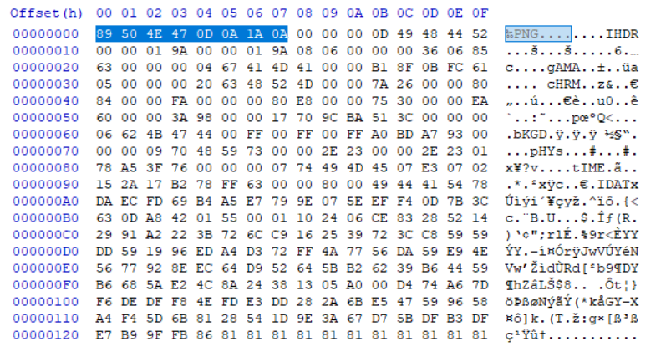
Part 1,
실습 / 파일 시그니처
PNG 파일의 헤더 시그니처
89 50 4E 47 0D 0A 1A 0A
파일 제일
처음에 있음

Slide 16
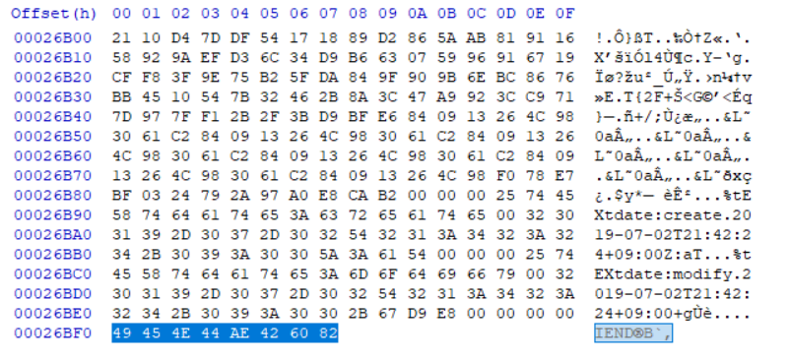
Part 1,
실습 / 파일 시그니처
PNG 파일의 푸터 시그니처
49 45 4E 44 AE 42 60 82
이 뒤에 들어가는 모든 데이터를 무시

Slide 17
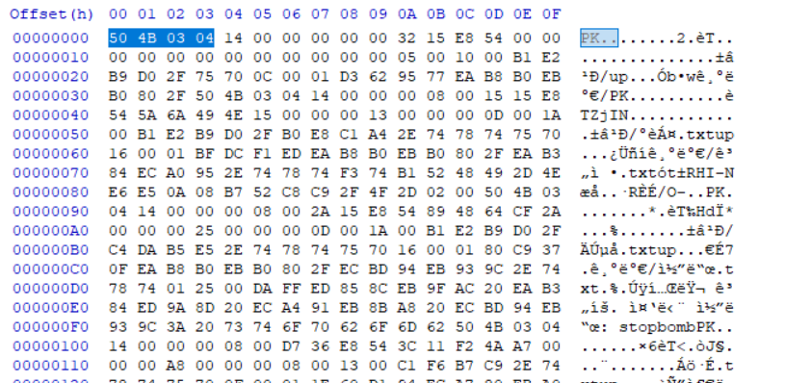
Part 1,
실습 / 파일 시그니처
ZIP 파일의 헤더 시그니처
50 4B 03 04
파일 제일
처음에 있음

Slide 18
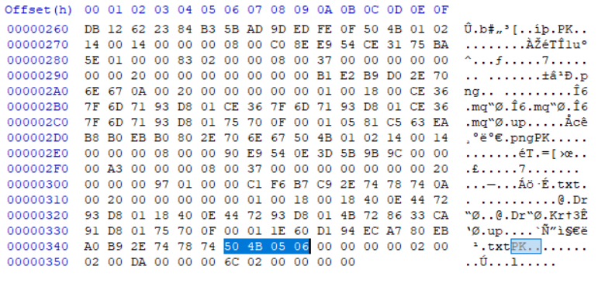
Part 1,
실습 / 파일 시그니처
ZIP 파일의 푸터 시그니처
50 4B 05 06
이 뒤에 들어가는 모든 데이터를 무시

Slide 19
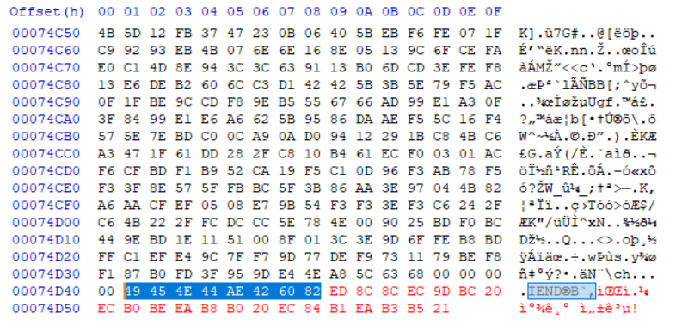



Part 1,
실습 / 파일 시그니처
파일 시그니처가 없는 경우
파일을 ‘파일이름.txt’ 로 .txt확장자로 저장
PNG파일
푸터 시그니처
추가된 데이터

Slide 20
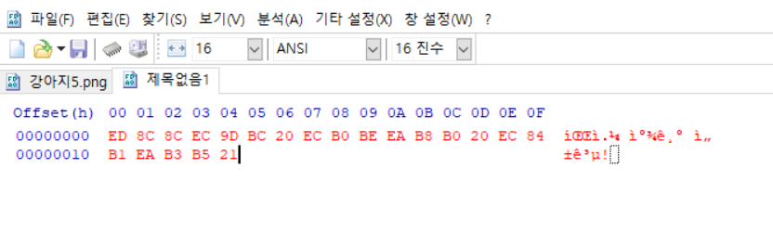
Part 1,
실습 / 파일 시그니처
새 파일
생성
추가 데이터 붙여넣기

Slide 21
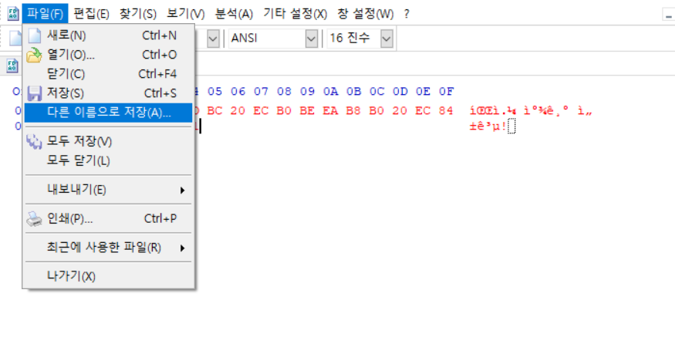
Part 1,
실습 / 파일 시그니처

Slide 22
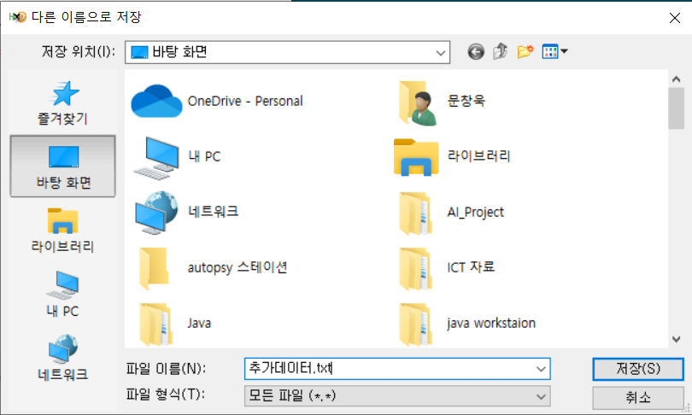
Part 1,
실습 / 파일 시그니처
파일 시그니처가 없으니
.txt 확장자로
저장

Slide 23
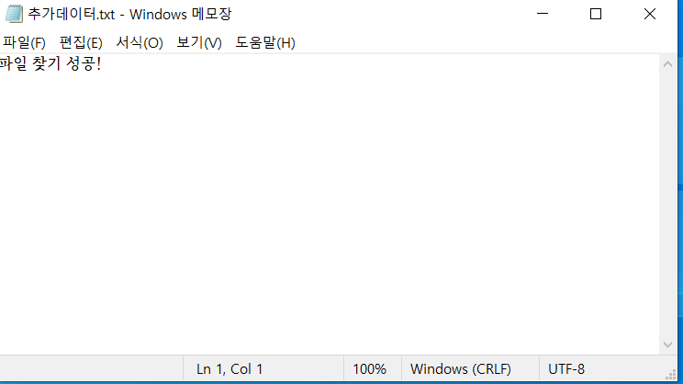
Part 1,
실습 / 파일 시그니처

Slide 24
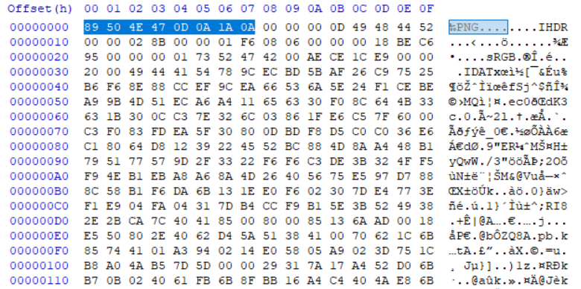
Part 1,
실습 / 파일 시그니처
헤더 시그니처가
89 80 4E 47 0D 0A 1A 0A 일때
파일 확장자는
무엇일까요?
파일이름.png

Slide 25
Part 1,
실습 / 파일 시그니처
실습파일 다운로드
ftest.n-e.kr
PNG 파일의 헤더 시그니처
89 50 4E 47 0D 0A 1A 0A
PNG 파일의 푸터 시그니처
49 45 4E 44 AE 42 60 82

Slide 26
Part 1,
실습 / 문제 풀기
NIS에서 입수한 정보에 따르면
의문의 테러 단체 ‘DESC’의 테러 모의 흔적을 발견하였다.
그들은 어딘가에 폭탄을 설치하여 폭파시킬 계획을 가지고 있다.
NIS가 제공해준 정보를 기반으로 그들의 계획을 알아내 테러를 막아라

Slide 27
Part 1,
실습 / 문제 풀기
의문의 테러 단체 “DESC”는 NIS로부터의 감청을 피해
그들만의 방식으로 지령을 전달한다는 정보를 입수했다.
그들은 특정 웹사이트를 지정하여 그곳에서 어떠한 방식으로
지령을 주고 받는 것으로 추정된다.
또한 그들은 자신들의 단체명에 상당한 의미를 부여한다고 한다.
의심사이트
forensic.n-e.kr

Slide 28
Part 2
실습 풀이
ⓒSaebyeol Yu. Saebyeol’s PowerPoint

Slide 29
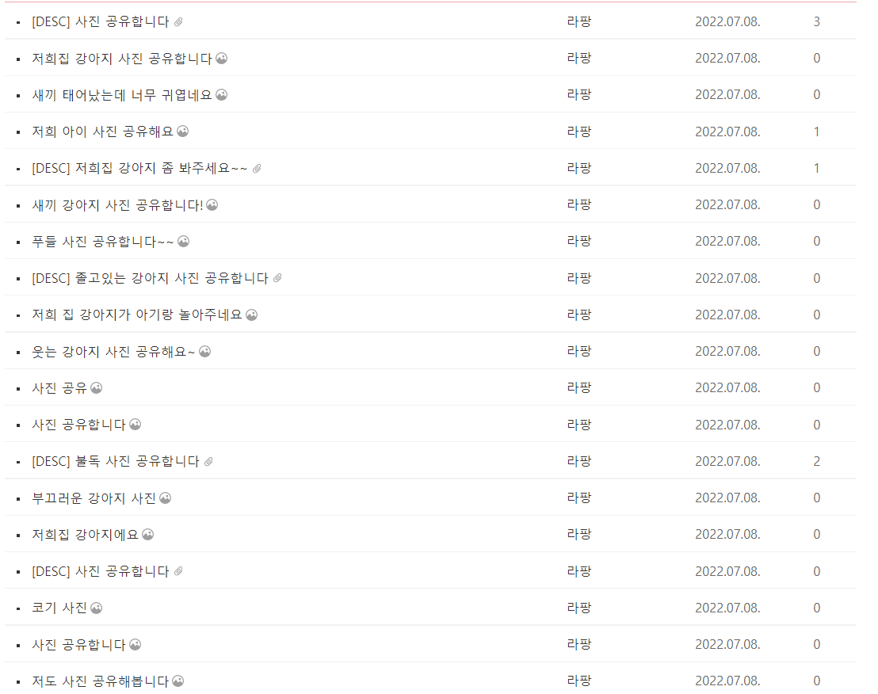
Part 1,
실습 풀이
의심 사이트에 접속 후
테러 단체의 이름인 DESC가 붙은 게시물 발견

Slide 30
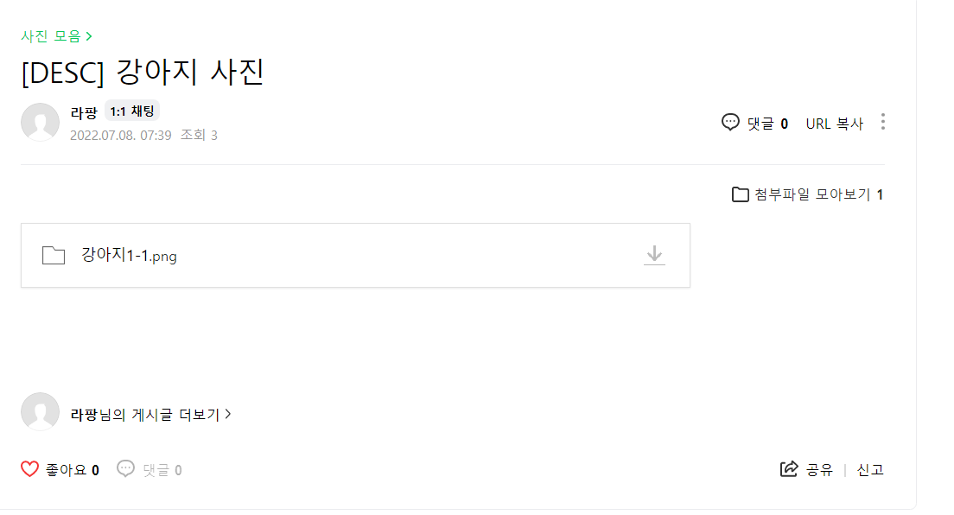
Part 1,
실습 풀이
의심 게시물에 들어가
‘강아지1-1.png’ 파일
다운로드

Slide 31
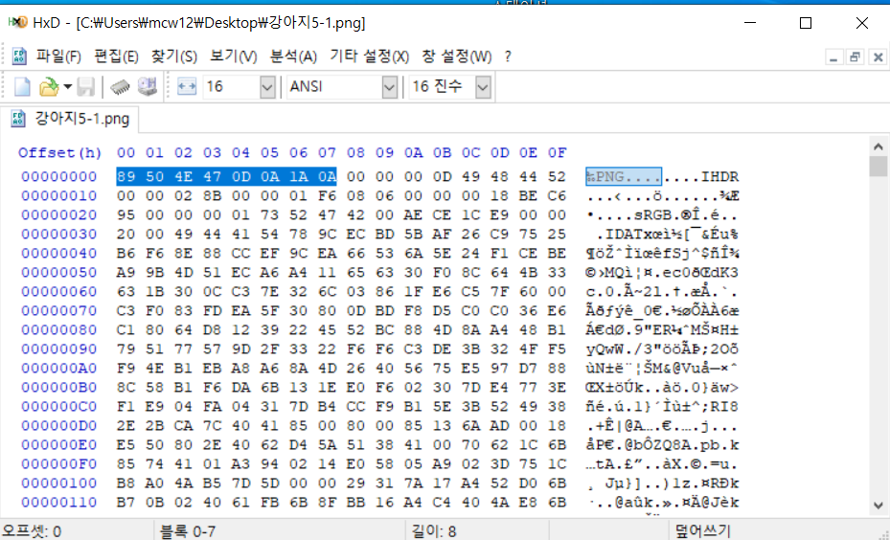
Part 1,
실습 풀이
‘강아지1-1.png‘ 파일을
Hxd에 올려 헤더 시그니처 확인

Slide 32
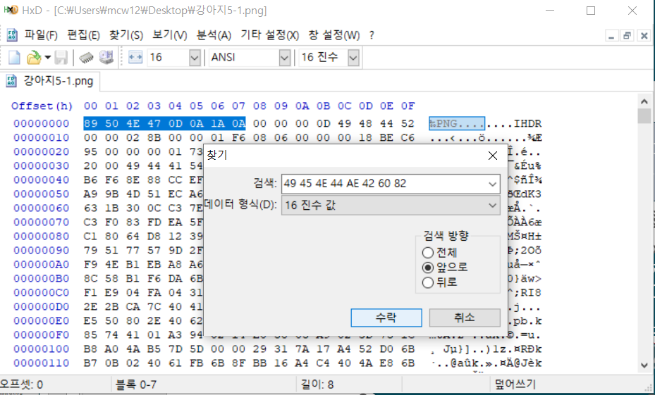
Part 1,
실습 풀이
검색기능(Ctrl+f)를 통해
PNG 파일의 푸터 시그니처 검색

Slide 33
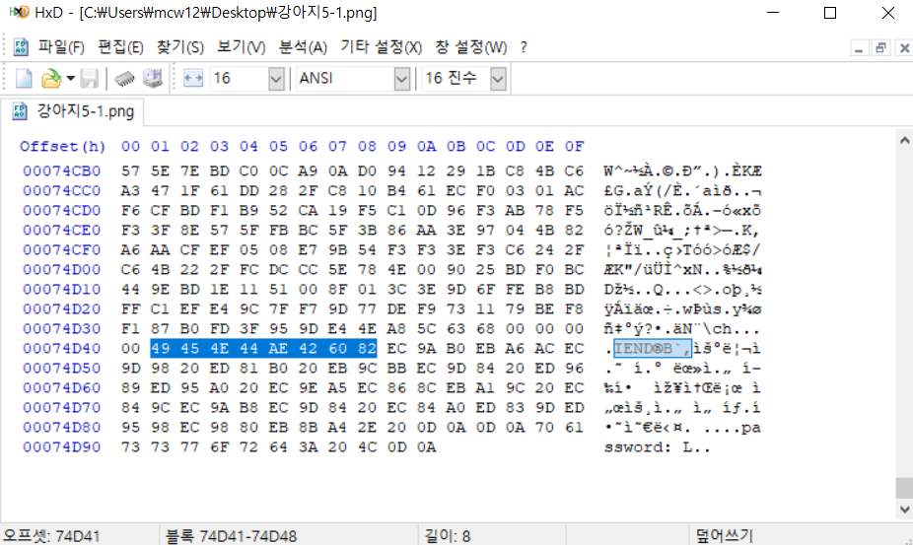









Part 1,
실습 풀이
검색을 통해 PNG파일의
푸터 시그니처 발견
푸터 시그니처 뒤에 존재하는
추가 데이터 발견

Slide 34
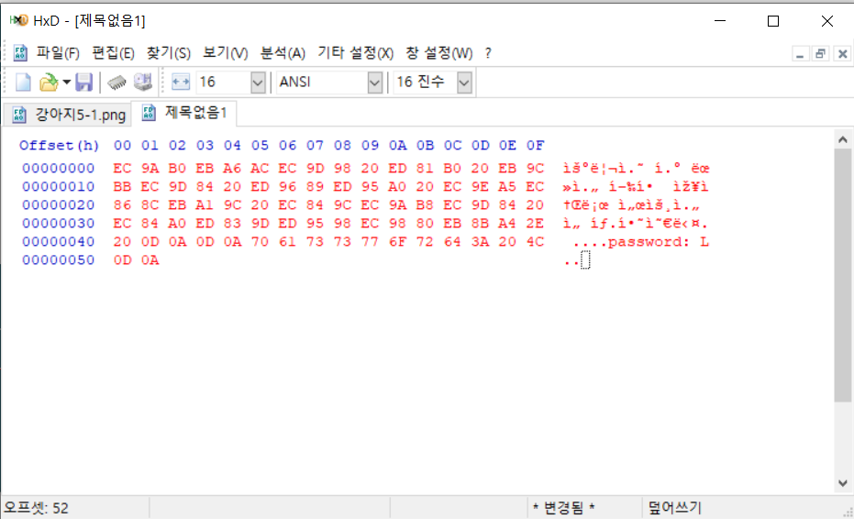
Part 1,
실습 풀이
추가 데이터를 복사 붙여넣기

Slide 35
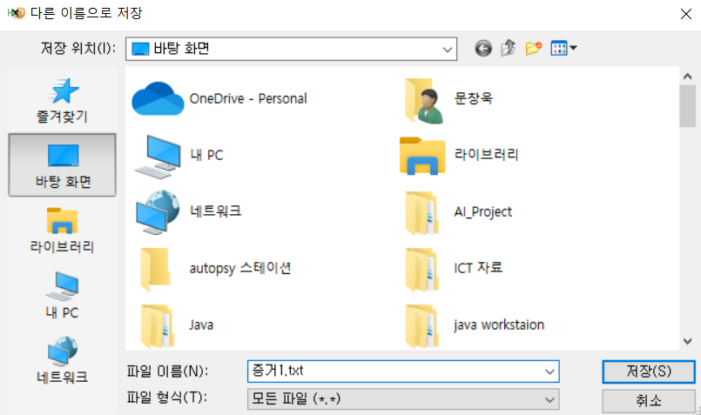
Part 1,
실습 풀이
파일 시그니처가 없으니
.txt 확장자로 저장

Slide 36
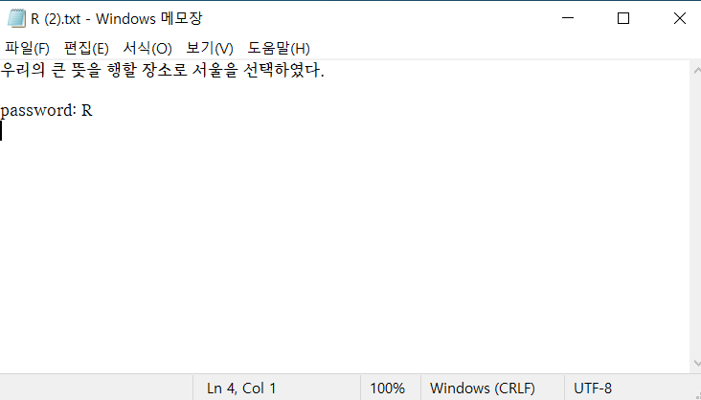
Part 1,
실습 풀이
테러 모의 문장과
알 수 없는 password: R을
발견

Slide 37
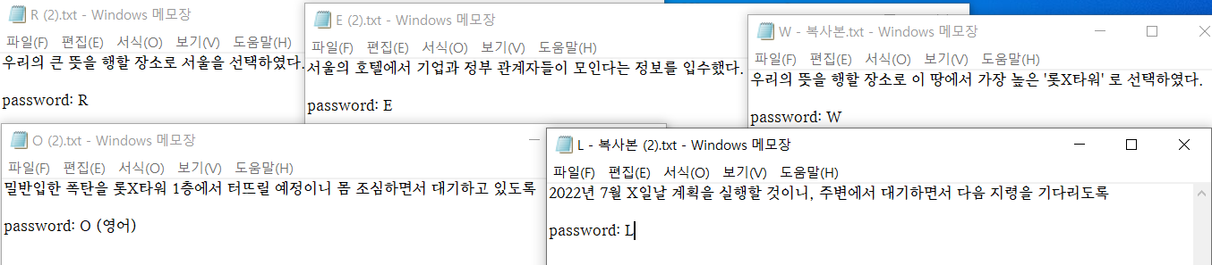
Part 1,
실습 풀이
같은 방법으로 의심 사이트에서 [DESC] 문구를 사용한 게시물의 사진 5개에서
테러 모의 문장을 발견하였다.

Slide 38
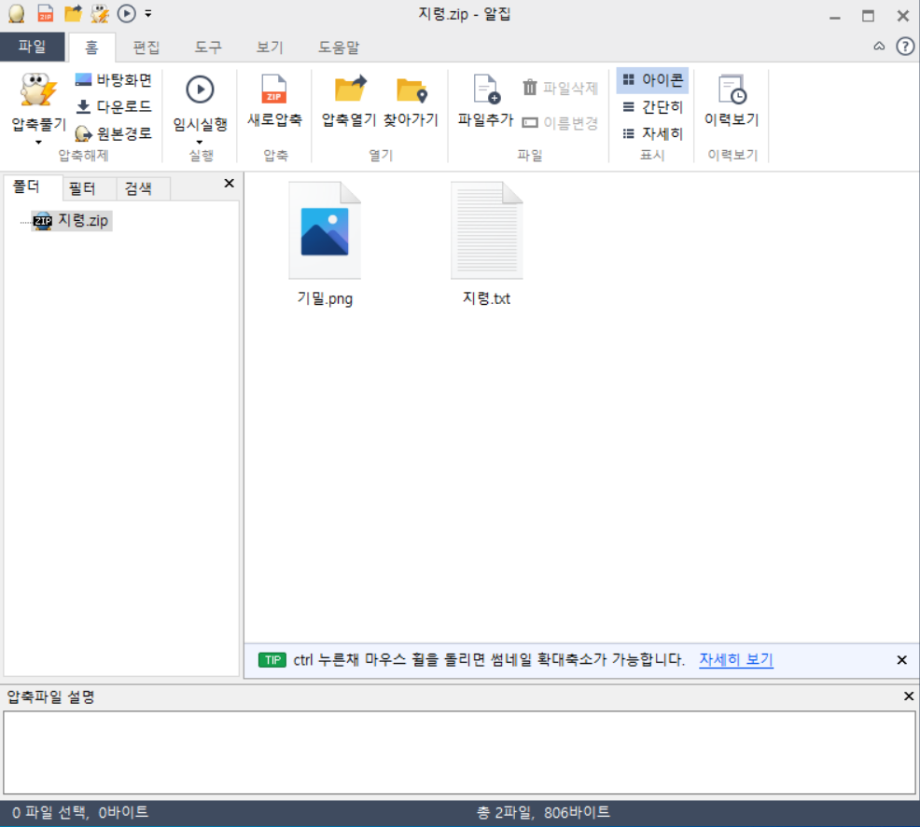
Part 1,
실습 풀이
또한 [DESC] 문구를 사용한 게시물 중 가장 마지막에 작성된 게시물의 사진에서
지령.zip를 추출하였다.

Slide 39
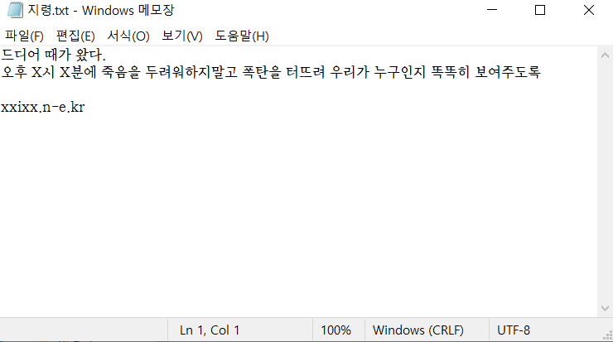
Part 1,
실습 풀이
‘지령.zip’ 파일의 압축해제 후 지령.txt를 열어보니
‘지령.txt’에는 테러의 시간과 웹사이트 주소가 작성돼 있었다.

Slide 40
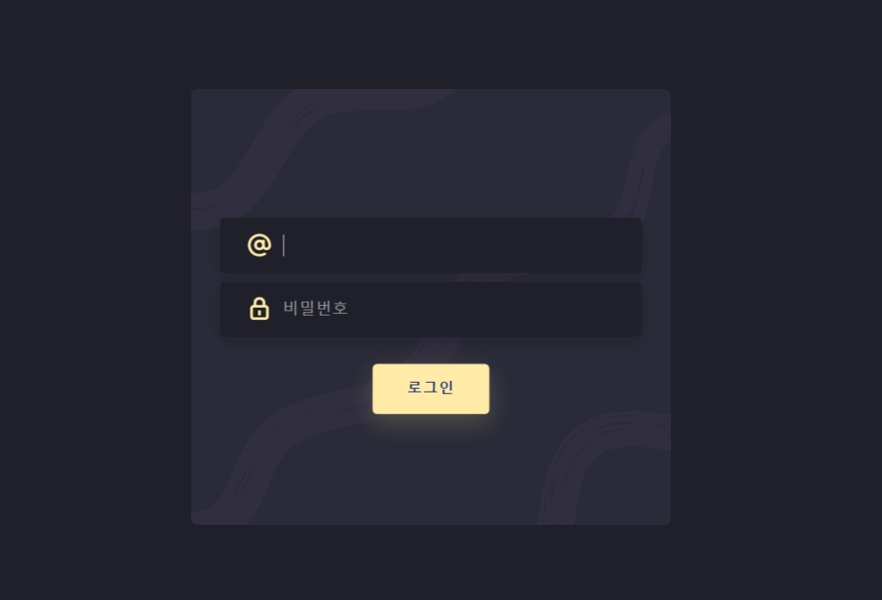
Part 1,
실습 풀이
xxixx.n-e.kr 사이트에 접속하니
로그인 창이 나왔다.

Slide 41
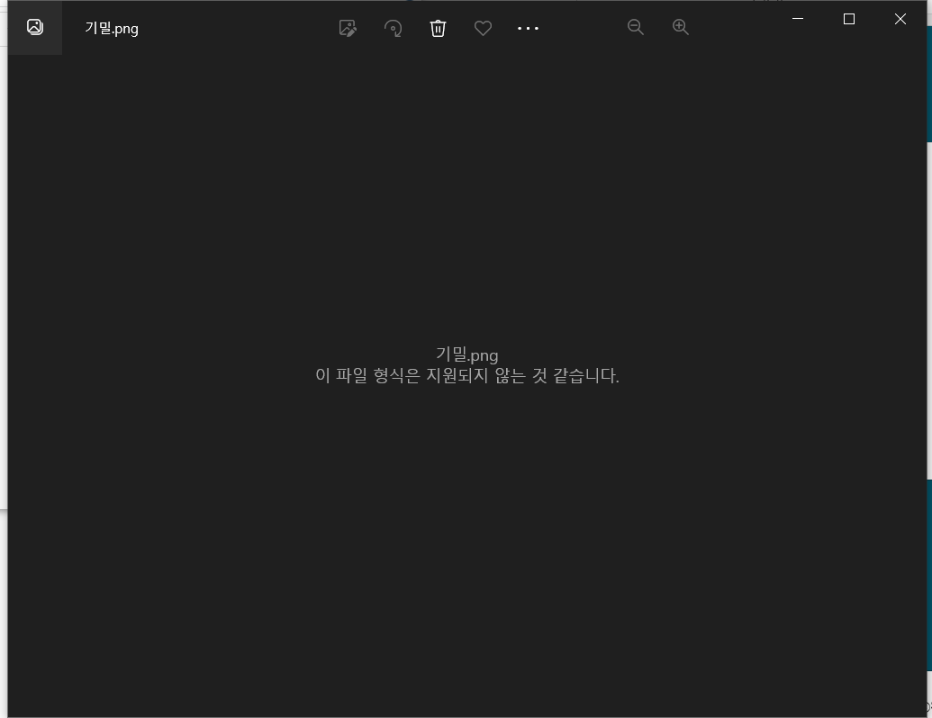
Part 1,
실습 풀이
‘지령.zip’ 파일을 압축해제 후 기밀.png를 열어보니
‘ 이 파일 형식은 지원되지 않는 것 같습니다. ‘ 라는 문구를 발견

Slide 42
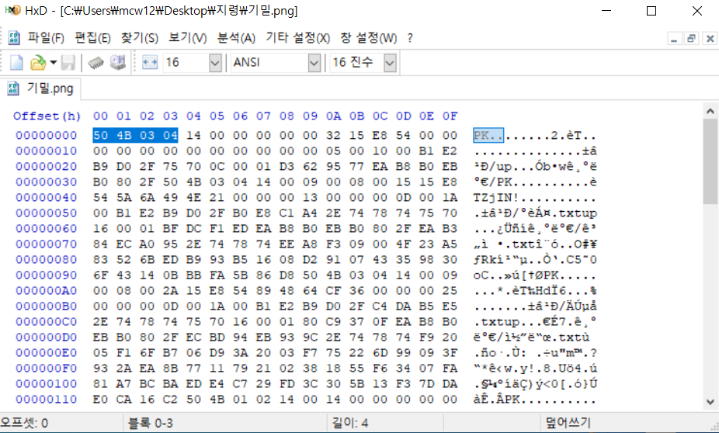
Part 1,
실습 풀이
Hxd에 ‘기밀.png’를 올리니
헤더 시그니처가 50 4B 03 04로 ZIP 파일의 시그니처로 작성돼 있다.

Slide 43
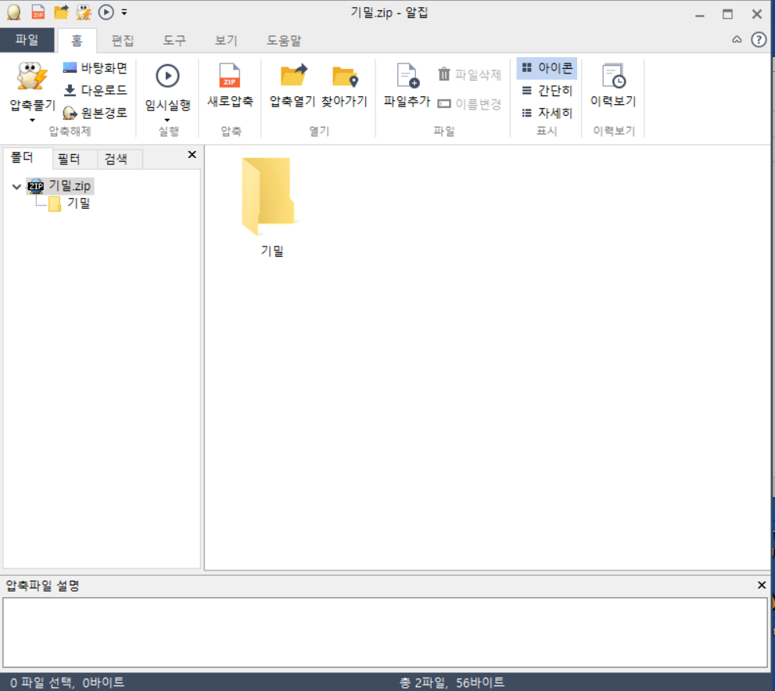
Part 1,
실습 풀이
‘기밀.png’ 파일의 확장자를
‘기밀.zip’ 으로 변경하여 열어보니
‘기밀’ 폴더를 발견하였다.

Slide 44
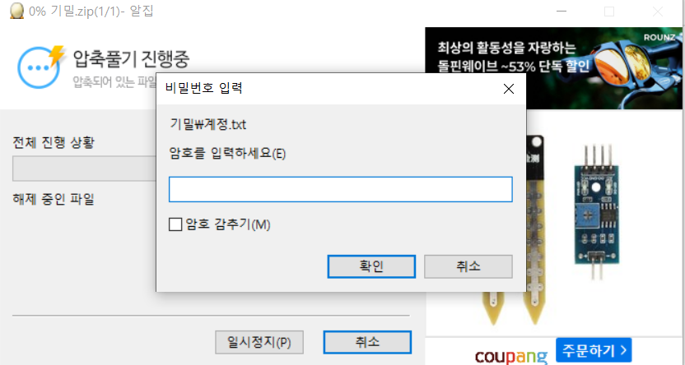
Part 1,
실습 풀이
압축해제를 시도했지만, 암호가 걸려있었다.
앞에서 찾아냈던 테러 모의 문구와
Password가 적힌 txt파일을 의심게시물 작성시간에 맞춰
테러 단체의 이름인 ‘DESC’ 즉 내림차순으로 정렬하였다.

Slide 45
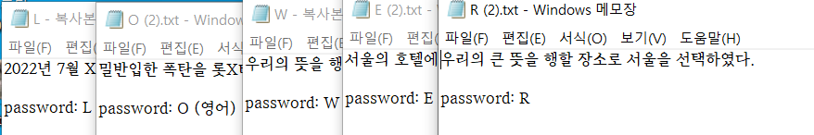
Part 1,
실습 풀이
마지막 작성된
작성된 게시물의
작성일
빨리 작성된
게시물의 작성일
내림차순(DESC)에 따라
가장 마지막에 작성된 게시물의 txt파일을 첫번째로 두고
그 후 작성시간에 따라 내림차순하여 정렬하여
‘LOWER’ 라는 문구를 찾아냈다

Slide 46
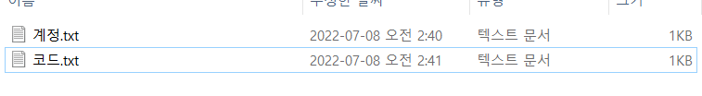
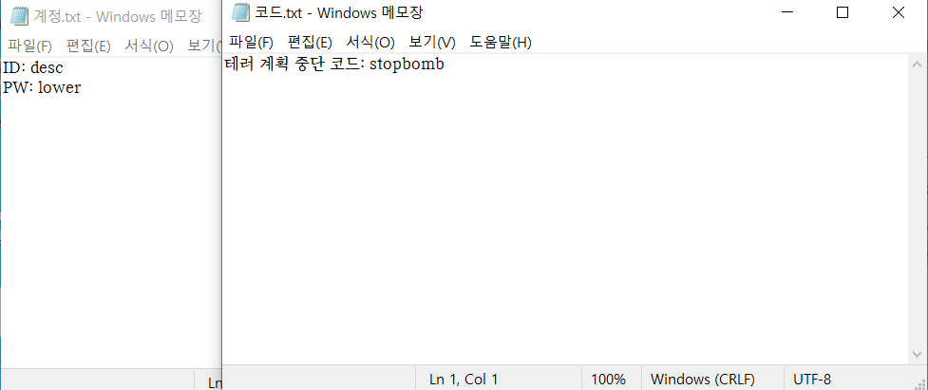
Part 1,
실습 풀이
‘기밀.zip’의 암호로 ‘LOWER’를 입력하여 압축을 해제하니
‘기밀’ 폴더 안에서 ‘계정.txt’ 와 ‘코드.txt’를 발견하였다.
‘계정.txt‘에 존재하는 ID,PW를 xxixx.n-e.kr 사이트의 로그인 창에
입력 후 로그인하였다.

Slide 47
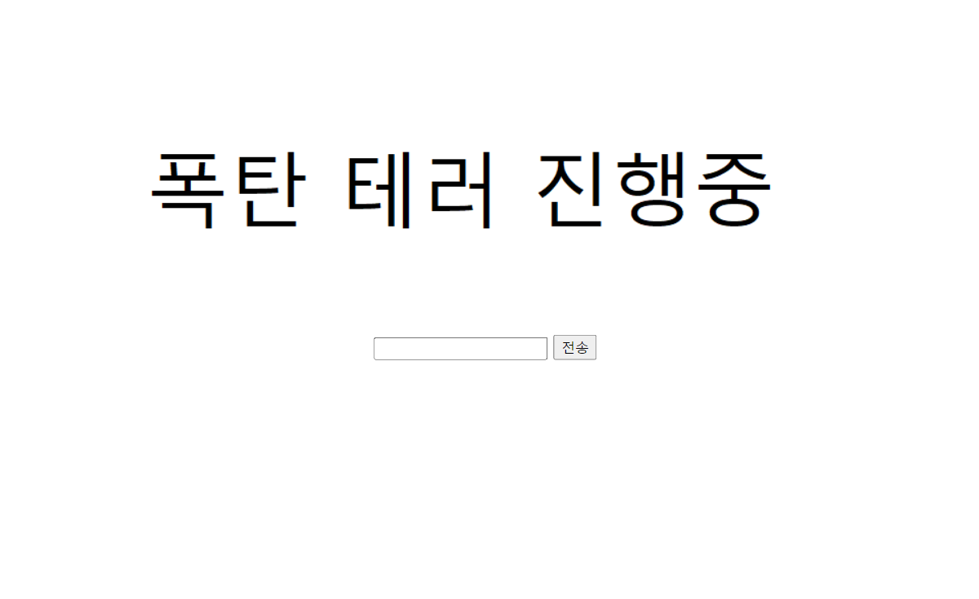
Part 1,
실습 풀이
로그인에 성공하니
테러 명령 코드를 입력할 수 있는 사이트가 나타났다.
코드 입력창에 ‘코드.txt’에서 발견한 ‘stopbomb’ 코드를 입력하여
테러를 중단시켰다.

Slide 48
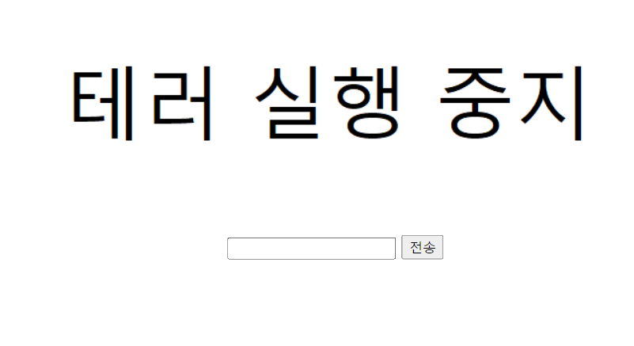
Part 1,
실습 풀이

Slide 49

감사합니다

